Slide 1
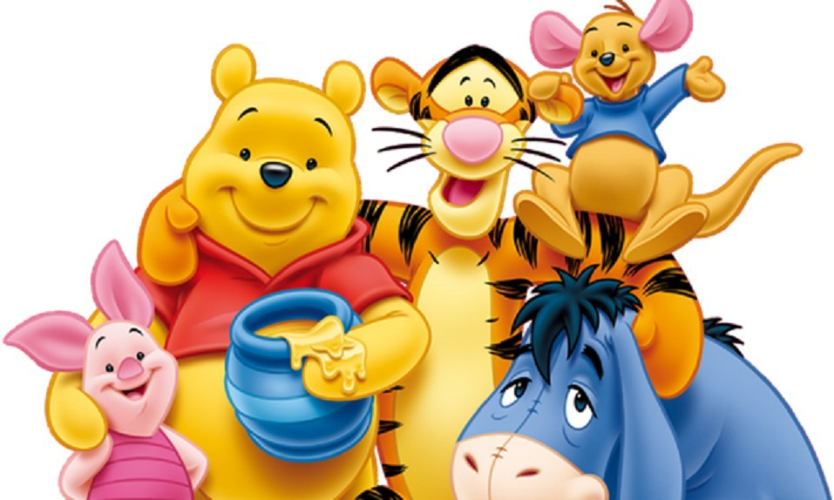
Adiciones con canje o reserva. TE invitamos a trabajar.

Slide 2
La adición o suma con canje o reserva se da porque al sumar los 2 dígitos en forma vertical u horizontal el resultado que obtienes es MAYOR QUE 10,al sumar vertical u horizontalmente no podemos escribir 2 dígitos en una posición del sistema de numeración, por eso hacemos un canje hacemos.

Slide 3
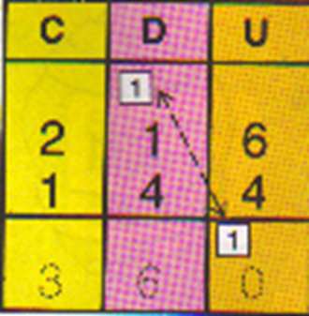
Observa: + +
vv
vv

Slide 4
Vamos a ver cómo lo hacemos. + +
C | D | U
3 | 5 | 3
4 | 3 | 8
C | D | U
4 | 6 | 5
2 | 0 | 7

Slide 5
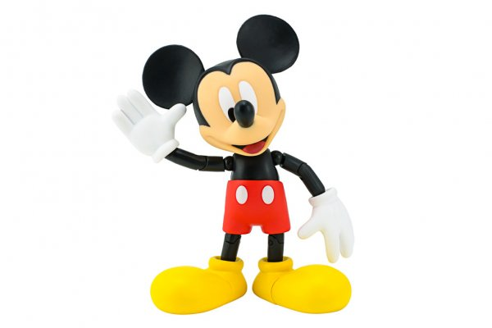
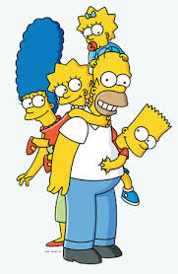
Nos vemos la próxima clase con otro nuevo contenido. Bendiciones.

